Slide 1

제너레이티브AI의 이해
Day 02
강의자 : 김수빈

Slide 2
Contents
1
제너레이티브 AI
2
VAE
3
GAN
4
AI 윤리

Slide 3
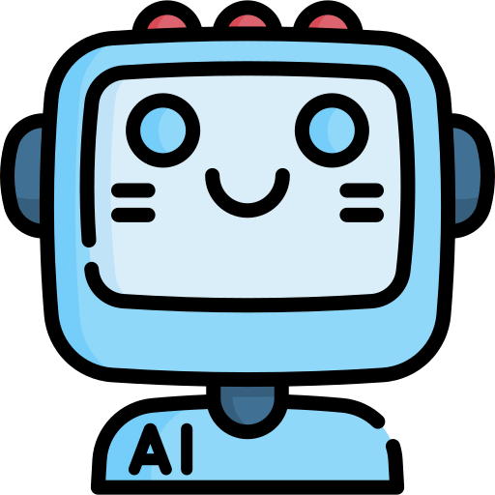
1
제너레이티브 AI
제너레이티브 AI란?
- 이전 데이터를 사용하여 새롭고 고유한 데이터를 생성하는 인공지능의 한 형태
- 창의적!
- 머신러닝 알고리즘을 사용하여 얻은 데이터를 학습시켜 기존 데이터에서 새로운 데이터를 생성
- 새롭고 고유한 결과물 도출
Notes:
Python에는 다양한 자료형이 존재합니다.

Slide 4
1
제너레이티브 AI
주요 생성 AI 기술
1. GAN
생성기와 판별기, 두 개의 신경망
2. Transformer
분류, 텍스트 또는 이미지 생성
3. VAE
인코더와 디코더, 압축하고 초기정보 재생
Notes:
Python에는 다양한 자료형이 존재합니다.

Slide 5
1
제너레이티브 AI
생성 AI 사용 분야
1. 의료
- 의료 데이터 분석을 위한 이미지 생성
2. 음악
- 자동 음악 생성 및 AI 아나운서, 내래이션 등 음성 생성
3. 게임
- 캐릭터, 배경, 스토리 등 콘텐츠 생성
- 가상 현실 및 증강 현실 생성
4. 디자인
- 의상 디자인, 실내 인테리어 디자인 등
Notes:
Python에는 다양한 자료형이 존재합니다.

Slide 6
1
제너레이티브 AI
생성 AI 사용 분야
5. 이미지 생성
- AI작품, 캐릭터 디자인, 사진 보정 및 합성
- 딥페이크, 애니메이션 및 비디오 편집
6. 텍스트 생성
- 소설, 기사, 블로그 자동 작성
- 챗봇
7. 교육
- 맞춤형 문제 출제 및 자동 답변
- AI 튜터
Notes:
Python에는 다양한 자료형이 존재합니다.

Slide 7
2
VAE
VAE
- Input image X를 잘 설명하는 feature를 추출하여 잠재 벡터 z에 담고,
이 잠재 벡터 z를 통해 X와 유사하지만 완전히 새로운 데이터를 생성하는 것을 목표로 하는 모델
- 사람의 얼굴을 그리기 위해 눈, 코, 입 등의 feature를 잠재 벡터 z에 담고,
그 z를 이용해 그럴듯한 사람의 얼굴을 그려내는 것
- 잠재 벡터 z는 사람의 눈 모양의 평균 및 분산, 코 길이의 평균 및 분산, 머리카락 길이의 평균 및 분산 등등의 정보를 담고 있다고 생각할 수 있다
Notes:
Python에는 다양한 자료형이 존재합니다.

Slide 8
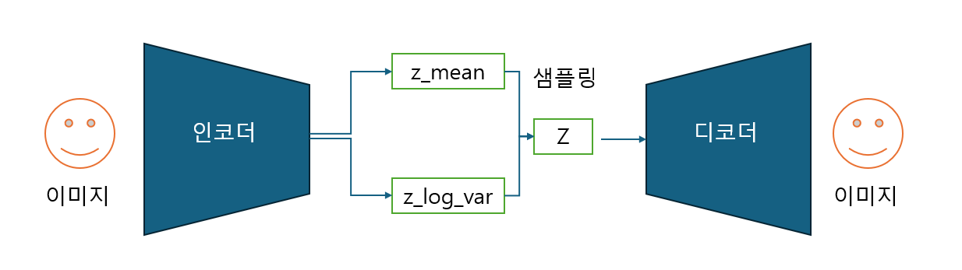
2
VAE
VAE
Notes:
Python에는 다양한 자료형이 존재합니다.

Slide 9
2
VAE
활성화함수
인코더
- 입력 데이터를 잠재공간으로 압축하는 역할
- ReLU, Leaky ReLU를 일반적으로 사용
- 출력층에서는 활성화 함수 없이 선형 출력으로 잠재 공간의 평균과 분산 계산
디코더
- 마찬가지로 ReLU, Leaky ReLU 사용
- 이미지의 경우 출력층에서 Sigmoid함수를 사용하여 0과 1사이로 제한(흑백)
- 다중 클래스 분류는 sotfmax 사용
Notes:
Python에는 다양한 자료형이 존재합니다.

Slide 10
2
VAE
손실함수
재구성손실
- 입력 데이터를 인코더를 통해 잠재공간으로 변환 후 디코더에서 복원할 때 원래의 입력과 복원된 출력 간의 차이를 측정
- MSE, Binary Cross Entropy
KL발산
- 인코더가 생성하는 잠재공간의 분포가 표준 정규 분포(평균이 0, 분산이 1)에 가깝도록 만듦
- 인코더가 계산한 평균과 분산을 기반으로 표준 정규 분포와의 차이를 측정하여 그 차이를 손실로 사용
Notes:
Python에는 다양한 자료형이 존재합니다.

Slide 11
2
VAE
VAE 응용 사례
* 이미지 생성 및 복원 :
- 노이즈 제거와 데이터 복원 작업에 유용
- 다양한 변형된 이미지 생성 가능
- 의료 영상 데이터에서 노이즈 제거 및 이상 탐지 가능
- 기존 이미지나 음성에 다양한 변형을 가하여 새로운 데이터 생성
Notes:
Python에는 다양한 자료형이 존재합니다.

Slide 12
3
GAN
GAN
적대적 생성 신경망
가짜 데이터를 생성하는 모델
서로 다른 두 개의 네트워크를 적대적으로 학습
생성자 Generator
판별자 Discriminator
노이즈를 입력받아 실제 데이터와 비슷한 데이터를 생성해내는 모델
Notes:
Python에는 다양한 자료형이 존재합니다.

Slide 13
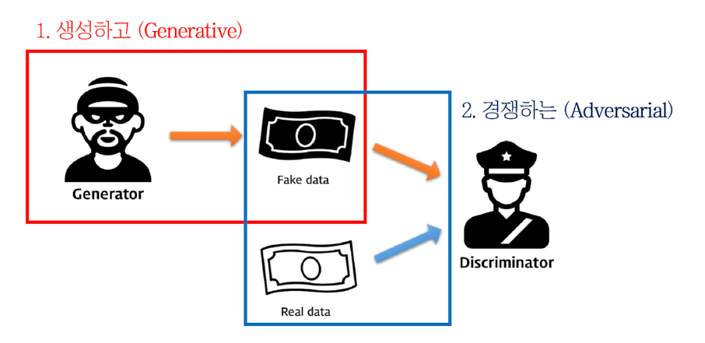
3
GAN
GAN
Notes:
Python에는 다양한 자료형이 존재합니다.

Slide 14
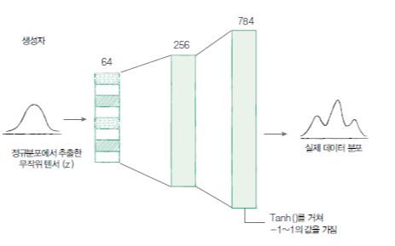
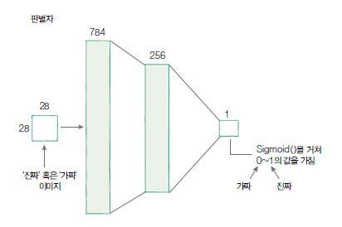
3
GAN
Latent space(z)
또 나오는 벡터 공간, z
실제로 위조된 이미지, 위조지폐를 만들 때 사용되는 noise(z라는 랜덤 노이즈)가 필요
Generator가 하는 일(가짜데이터를 만드는 일)은 이 noise로부터 진짜 이미지로 맵핑하는 것
Notes:
Python에는 다양한 자료형이 존재합니다.

Slide 15
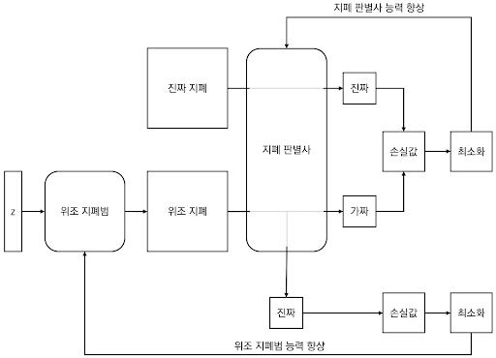
3
GAN
전체 구조
Notes:
Python에는 다양한 자료형이 존재합니다.

Slide 16
3
GAN
성능 평가
일반적인 머신러닝 모델처럼 명확하지 않음
생성자와 판별자가 서로 경쟁하며 학습하기 떄문에 단순 손실값만으로 평가하기 어려움
G의 손실 : 값이 작으면 생성자가 판별자를 잘 속이고 있다
D의 손실 : 값이 작으면 판별자가 잘 구분해내고 있다
GAN에서는 생성자와 판별자의 손실값이 균형을 이루는 것이 중요
이런데도 손실값만으로 GAN을 평가하기 어렵다?
→ 손실이 낮다고 해서 생성된 이미지가 좋다는 보장이 없기 때문
Notes:
Python에는 다양한 자료형이 존재합니다.

Slide 17
감사합니다.
Thank You

